Slide 1
OP ART

Slide 2
Op sanatı, optik resim olarak da bilinen 1960'ların bir resim akımıdır. Renk, çizgi gibi öğeler göz yanılsamaları yaratmak için kullanılır. Eserler genelde soyut olup, pek çok durumda siyah-beyazdır. Lekecilik ve hareket resmine karşı gelişen Op-art, sanat yapıtını kurallarla bilimsel olarak düzenlemeye önem vermiştir. Rastlantıya dayanan içgüdüsel otomatik yazı resmi( içgüdüsel-nonfigüratif), bu anlayışın tam karşıtı olmaktadır. Op-art resimde üçüncü boyut etkisini verme eğiliminin soyut sanatta ortaya çıkan şeklidir. Bunun için geometrik biçimler ritmik biçimde düzenlenmiş ve bu biçimler üzerinde renkle model yapılmıştır. Op-art, yeni konstrüktivist, geometrik biçimleme yöntemleriyle akrabadır ve onların olanaklarından geniş olarak yararlanmıştır. Josef Albers ile Vasarely’nin temsil ettiği Op-art, optik aldatmalara dayanan çalışmalara sahiptir. Resim sanatına, aldatıcı bilimsel perspektif resmine itibar etmeyen yeni bir konstrüktivizm ve doğal olmayan yeni bir optik görüntü getirmiştir.

Slide 3
Victor Vasarely
Op Art, pozitif ve negatif formların birbiriyle farklı bir biçimlendirme metoduyla ilişkiye girip, tuval yüzeyinde hareket olgusunu ortaya çıkartan bir akımdır. Vasarely, izleyicileri daha ilk bakışta etkisi altına alan ve göz yanılsamalarıyla ilgi çeken bu akımın öncüsü olan bir dünya sanatçısı olarak değerlendiriliyor. Vasarely’nin deneysel çalışmaları, 20. yüzyıl sanatında Pop Art’tan Minimal Art’a uzanan bir çizgide ardıllarını etkileyen derin izler bırakmıştır.

Slide 4
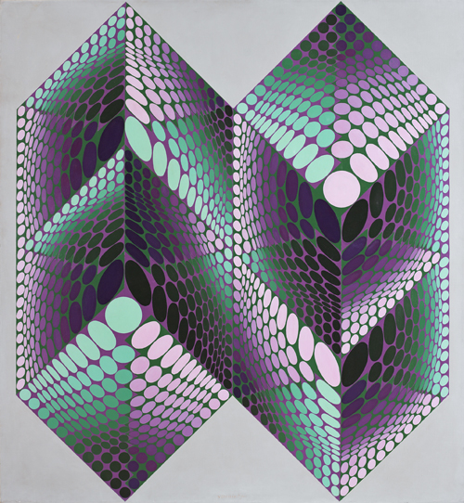
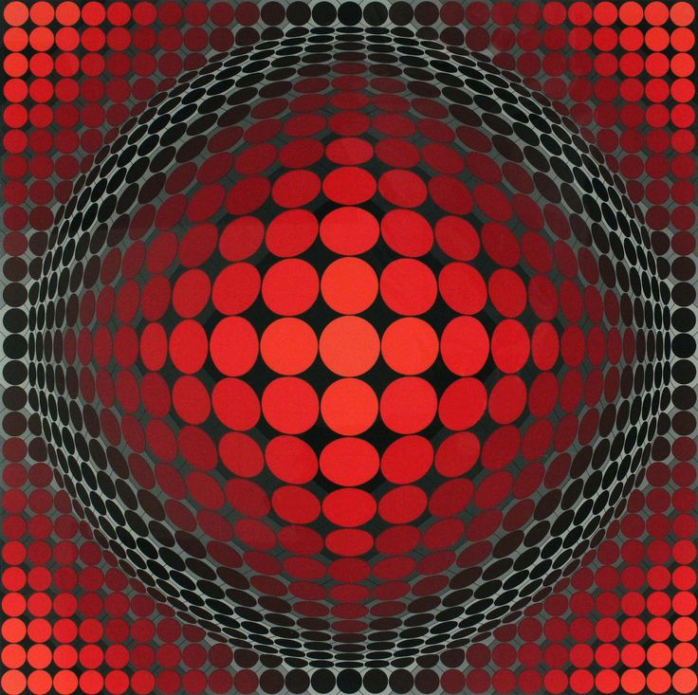
Çağdaş sanatın en önemli temsilcilerinden, Op Art akımının kurucusu Victor Vasarely'nin eserleri..

Slide 5
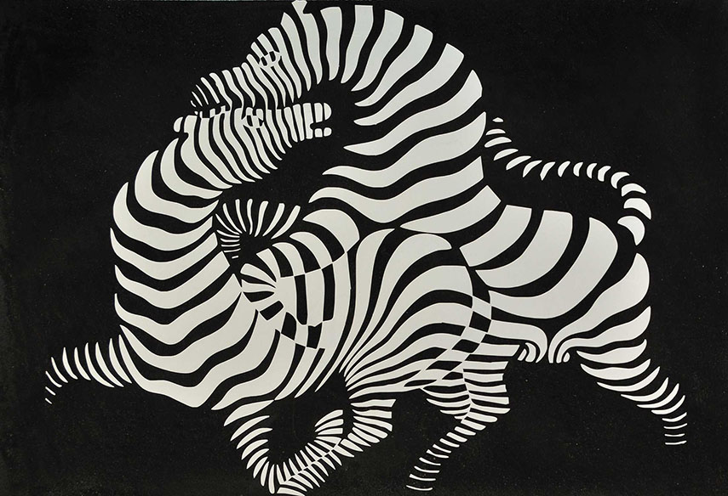

Slide 6
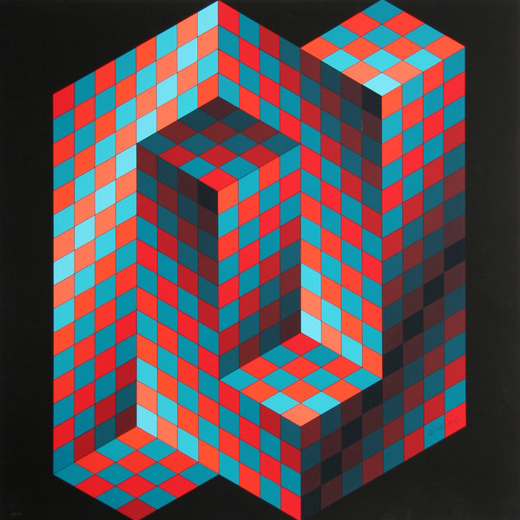

Slide 7
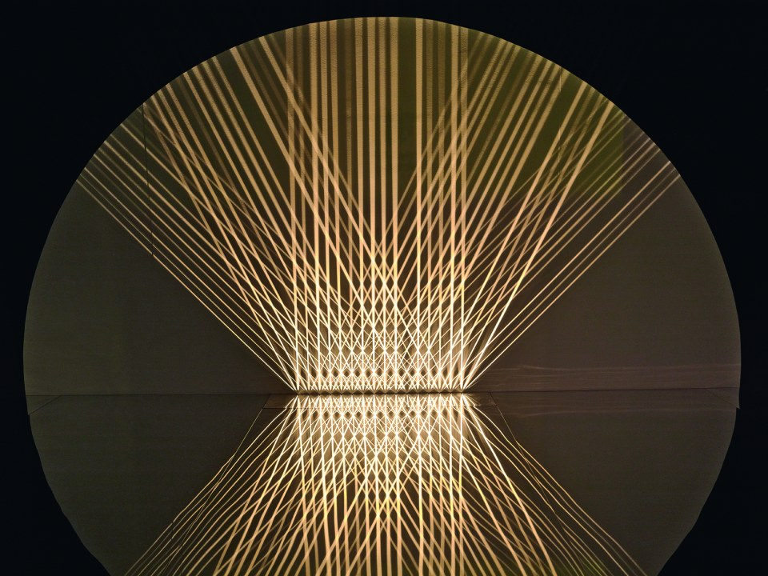
JULİO LE PARC
Le Parc’ ın yapıtlarında yüzeyler üzerinde üçüncü boyuta doğru taşan formlar yer alıyor.

Slide 8
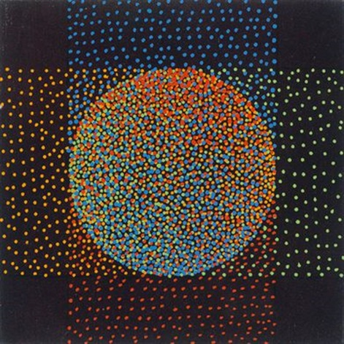
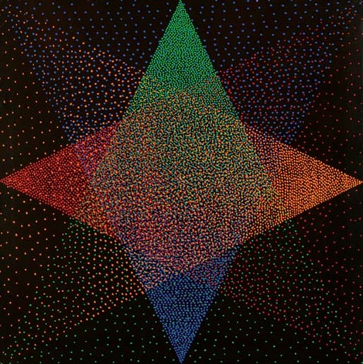

Slide 9
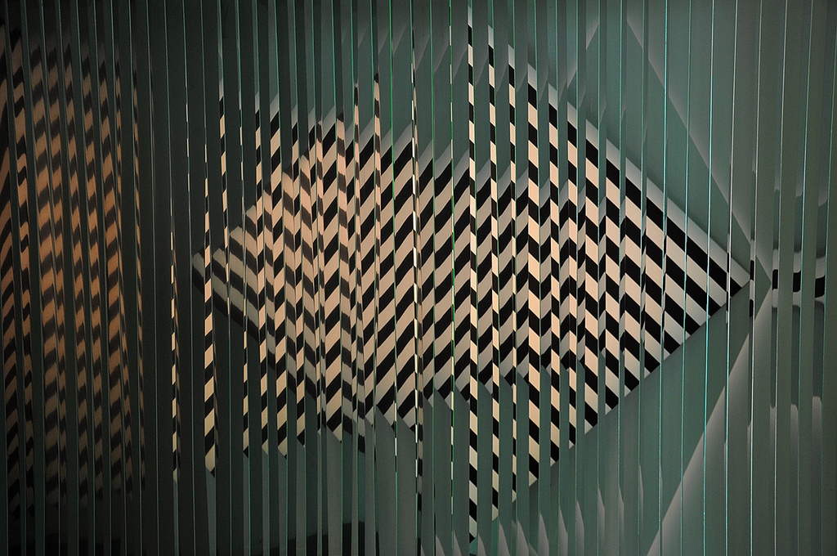

Slide 10
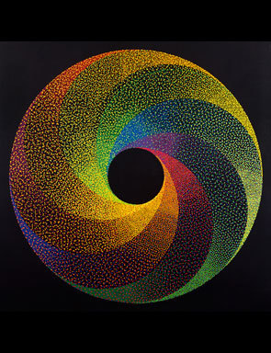
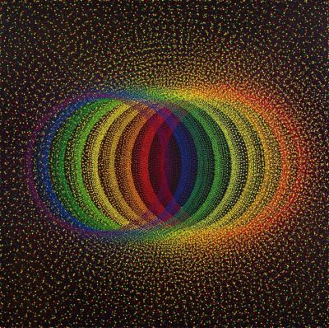

Slide 11
Carlos Cruz Diez
- Kinetik ve Optik sanat alanında önemli bir kahramanıdır,
İlk çalışmalarında, Cruz-Diez, toplumsal meseleleri yansıtmayı ve yorumlamayı amaçlayan figüratif tuvalleri çizdi..

Slide 12
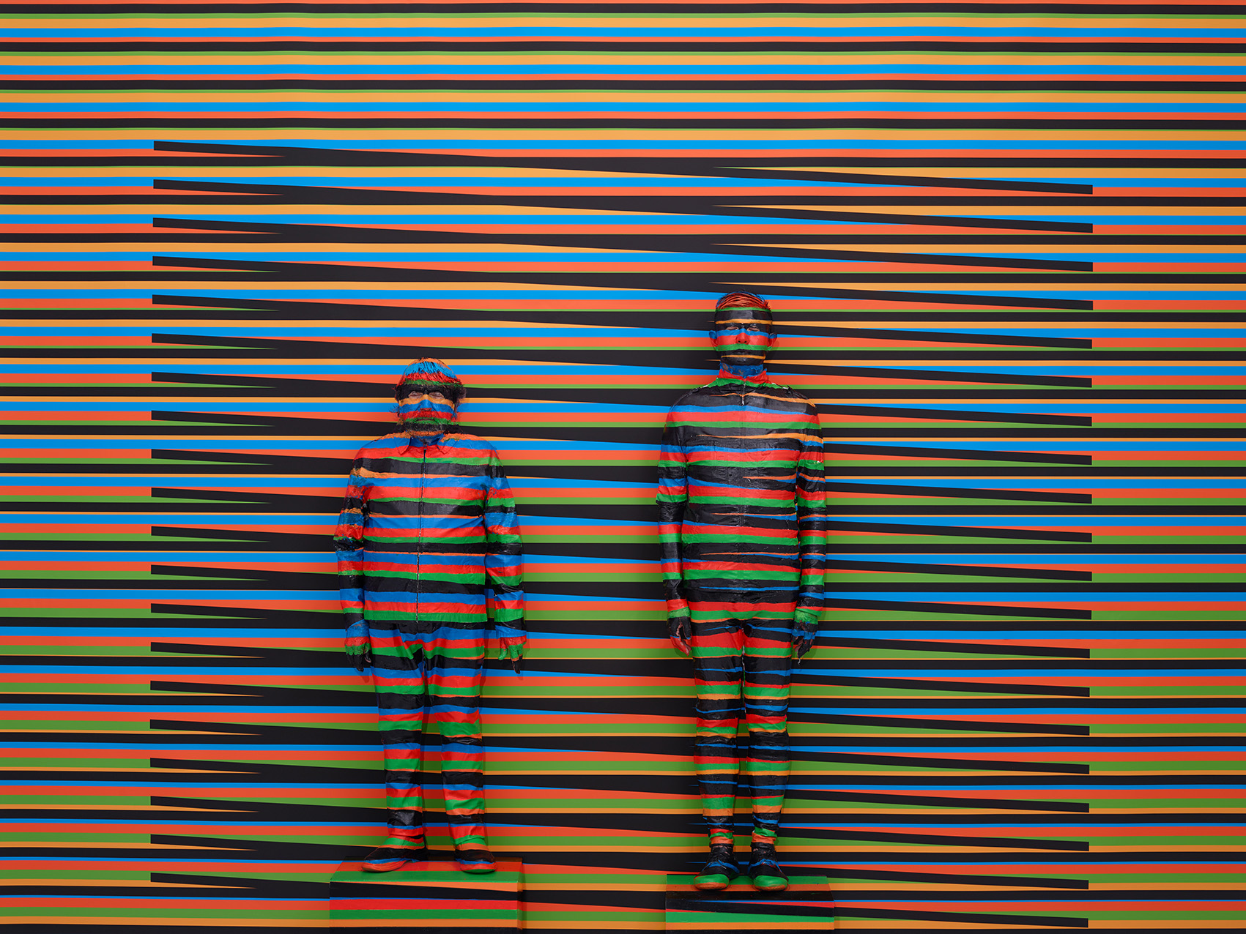

Slide 13
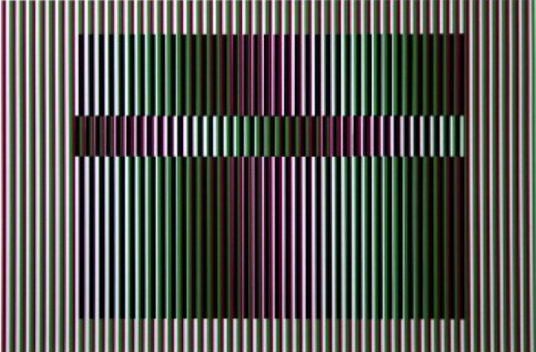
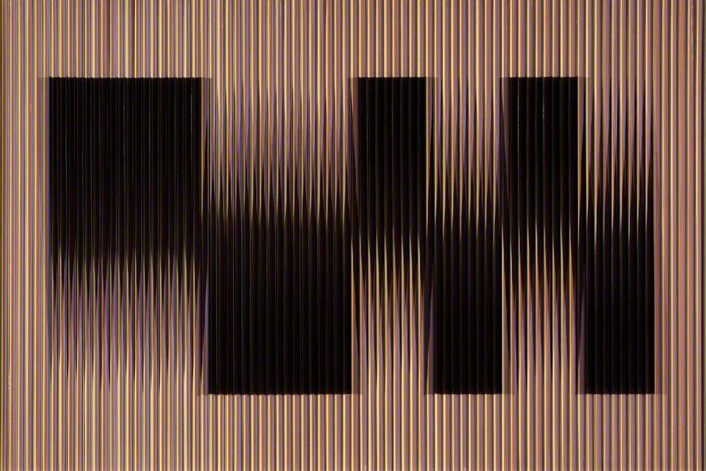

Slide 14
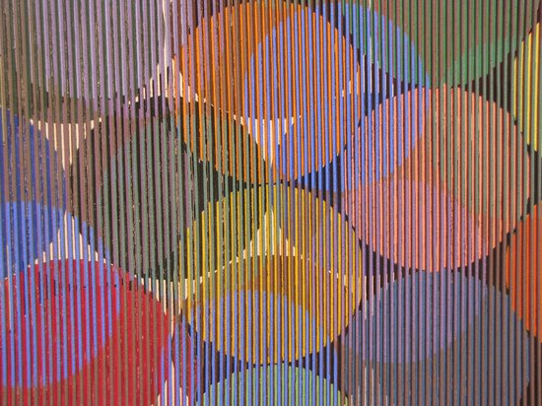
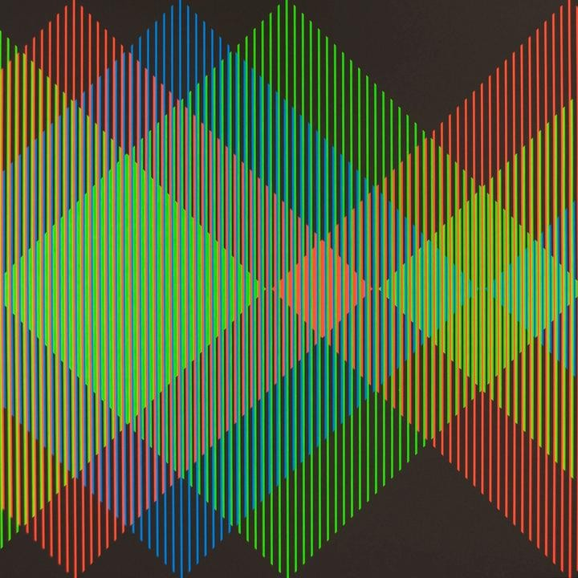

Slide 15
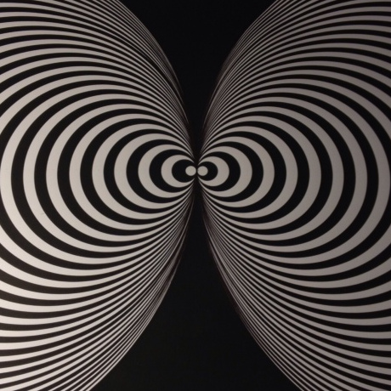
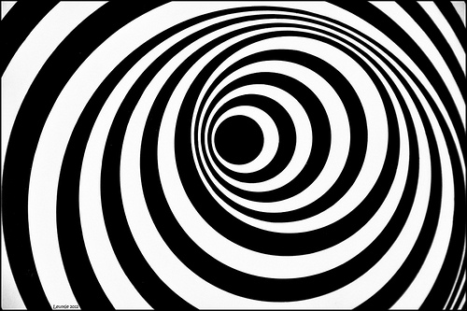
Bridget Riley
1960'ların ortalarından beri, “Op Art” olarak adlandırılan kendine özgü, optik olarak canlı resimlerinden ötürü kutlanan tanınmış bir İngiliz sanatçıdır.

Slide 16
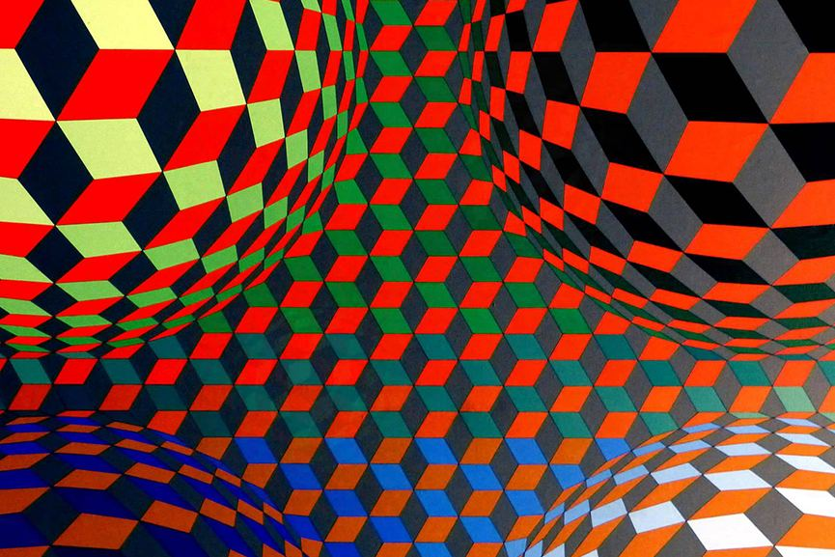

Slide 17
